Slide 1
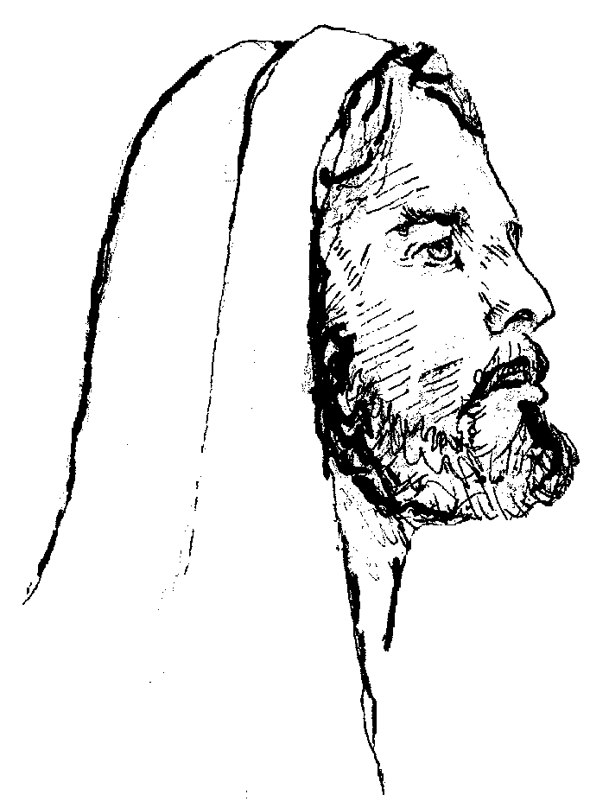

TEMOS
JESUS

Slide 2
Desaba o Velho Mundo em treva densa
E a guerra, como lobo carniceiro,
Ameaça a verdade e humilha a crença,
Nas torturas de um novo cativeiro.

Slide 3
Mas vós, no turbilhão da sombra imensa,
Tendes convosco o Excelso Companheiro,
Que ama o trabalho e esquece a recompensa
No serviço do bem ao mundo inteiro.

Slide 4
Eis que a Terra tem crimes e tiranos,
Ambições, desvarios, desenganos,
Asperezas dos homens da caverna;

Slide 5
Mas vós tendes Jesus em cada dia.
Trabalhemos na dor ou na alegria,
Na conquista de luz da Vida Eterna.

Slide 6
Créditos
Texto: Temos Jesus – Chico Xavier – Espírito Abel Gomes
Imagens: Internet.
Música: Um Certo Galileu
Formatação: KAOMA SLIDES (kaoma@sergrasan.com)
Divulgação: www.sergrasan.com
(ENTER PARA SAIR)
(09/01/2013)

